Slide 1
IDENTIFIKASI ANALISIS KOMUNITAS PADA TAGAR #M3WorldChampionship DI MEDIA SOSIAL TWITTER DENGAN MENGGUNAKAN METODE GIRVAN-NEWMAN
Aditia krisna
1301174439
Meyzo Naufal Romzi
1301184299

Slide 2
Pendahuluan
Game Mobile legend Bang Bang merupakan jenis game multiplayer online battle arena (MOBA)yang dipublikasikan oleh perusahaan Moonton. Game ini menampilkan modus pertempuran lima lawan lima. Pertarungan classic 3-lane, serta pertandingan negara melawan negara. Pada game Mobile Legend terdapat sebuah kasta kompetisi tertinggi yaitu kompetisi M series dimana kompetisi tersebut menampilkan pertarungan antar negara dan peserta nya merupakan representasi dari masing-masing negara dan juga dari region yang berbeda.
Untuk menemukan komunitas pada sebuah jejaring sosial dapat menggunakan metode algoritma Divisive. Salah satu metode divisive adalah metode Girvan-Newman. Cara kerja utama pada metode ini dengan menghapus secara berulang edges pada graf berdasarkan nilai betweenness centrality.Edges yang memiliki nilai betweenness terbesar akan dihapus terlebih dahulu.
Dalam penelitian kali ini kami akan mengidentifikasi komunitas berdasarkan tagar #M3WorldChampionship dengan menggunakan metode Girvan-Newman.

Slide 3
Metode
1. Crawling
Crawling merupakan Teknik mengumpulkan data pada sebuah website ataupun social media. Data yang digunakan dalam penelitian ini diperoleh dari twitter dengan tagar #M3WorldChampionship. Data tersebut dikumpulkan menggunakan library tweepy dan menggunakan API yang sudah disediakan oleh twitter. Data ini berisikan beberapa informasi. Data yang digunakan berjumlah 5000 cuitan yang diambil dalam rentang 12 Desember 2021 - 13 Desember 2021. Data tersebut akan menjadi edges yang akan merepresentasikan pengguna media sosial Twitter.

Slide 4
2. Girvan-Newman
Girvan–Newman adalah algoritma yang digunakan untuk mengidentifikasi sebuah komunitas pada jaringan. Algoritma ini bertumpu pada algoritma betweenes centrality untuk perhitungan. Untuk lebih memahami bagaimana cara girvan-nemwan bekerja penjelasan berikut ini akan menjelasakan bagaimana cara kerja dari algoritma Girvan – Newman:
• Menghitung nilai edge betweenes dari masing masing edge yang ada pada graf.
• Menghapus edge dengan nilai edge betweenes yang tertinggi
• Hitung nilai edge betweness dari edge yang tersisa
• Lalu ulangi :Langkah 2-4 hingga semua edges terhapus

Slide 5
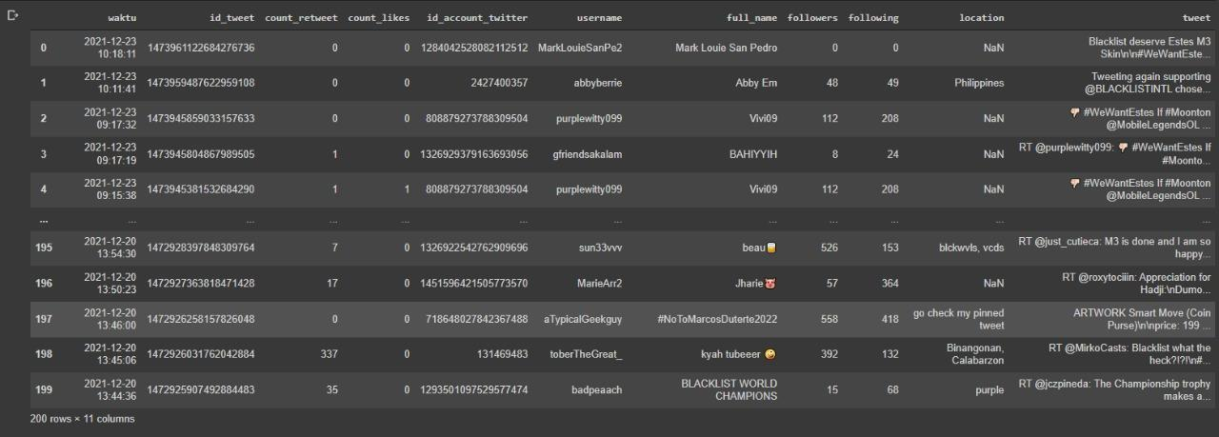
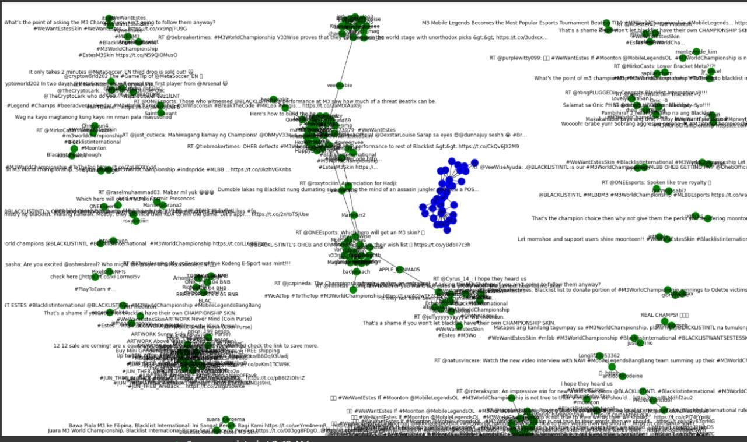
Hasil Penelitian
Visualisasi hasil crawling data
Visualisasi Hasil pemodelan jaringan yang terbentuk

Slide 6
Kesimpulan
Setelah dilakukan nya sebuah eksperiment dengan menggunakan 200 data twit yang didapat dengan menggunakan metode crawling pada twitter. Kami mendapatkan hasil seperti yang terdapat pada figure 4, terdapat beberapa komunitas yang terbentuk dalam tagar #M3WorldChampionship. Jika batas pada kelompok yang dapat dilihat dengan jelas pada figure 4 berarti kelompok tersebut memiliki nilai modularity yang tinggi.

Slide 7
Thank you
Insert the title of your subtitle Here

